Slide 1
Body-Mass-Index (BMI)
nach WHO-Definition

Slide 2
Body-Mass-Index (BMI)
Klassifizierungstabelle der WHO
BMI
Untergewicht | < 18,5
Normalgewicht | 18,5 - < 25,0
Übergewicht | 25,0 - < 30,0
Adipositas | 30,0 und mehr

Slide 3
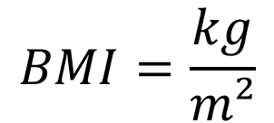
Berechnung des BMI
Körpergewicht (in Kilogramm) dividiert durch das Quadrat der Körpergröße (in Meter)
$$BMI=\frac{kg}{m²}$$

Slide 4
Alter: 15 bis unter 30 Jahre

Slide 5
Alter: 30 bis unter 45 Jahre

Slide 6
Alter: 45 bis unter 60 Jahre

Slide 7
Alter: 60 bis unter 75 Jahre
Notes:
Fisch, Fleisch, Wurst und Eier sind in der Ernährungspyramide oben

Slide 8
Alter: ab 75

Slide 9
Schulkinder (7 bis 14 Jahre)

Slide 10

Übergewicht Erwachsene global
BMI > 25

Slide 11
Where are you on the global fat scale?
Calculator: http://www.bbc.co.uk/news/health-18770328

